Slide 1

Kementerian Agama Republik Indonesia
Kantor Kementerian Agama Kabupaten Purbalingga
MODERASI BERAGAMA
Oleh : H. Sudiono, S.Pd.I., M.Pd.I
Kasi Pendidikan Madrasah

Slide 2
Pendahuluan
Landasan hukum dan urgensi Moderasi Beragama di Indonesia dan Pengertian
3

Slide 3
Dasar Hukum
UUD 1945
UU 39 Tahun 1999 tentang Hak Asasi Manusia
Perpres 83 Tahun 2015 tentang Kementerian Agama
Perpres 18 Tahun 2020 tentang RPJMN 2020-2024
PMA 18 2020 tentang Renstra Kementerian Agama 2020-2024
Negara menjamin kemerdekaan tiap-tiap penduduk untuk memeluk agamanya masing-masing dan untuk beribadat menurut agamanya dan kepercayaannya itu
Pasal 29 ayat (2)
Setiap orang bebas memeluk agamanya masing-masing dan untuk beribadat menurut agamanya dan kepercayaannya itu
Pasal 22 ayat (2)
Kementerian Agama mempunyai tugas menyelenggarakan urusan pemerintahan di bidang agama untuk membantu Presiden dalam menyelenggarakan pemerintahan negara
Pasal 2
Program Prioritas memperkuat moderasi beragama, yang bertujuan untuk mengukuhkan toleransi, kerukunan dan harmoni sosial, menjadi tanggung jawab Kementerian Agama
Lampiran III
Kementerian Agama yang profesional dan andal dalam membangun masyarakat yang saleh, moderat, cerdas dan unggul untuk mewujudkan Indonesia maju yang berdaulat, mandiri, dan berkepribadian berdasarkan gotong royong
Lampiran I
4
Notes:
Penjelasan di atas lampiran III di bold

Slide 4
Urgensi
Tantangan 1
Berkembangnya cara pandang, sikap dan praktik beragama yang berlebihan (ekstrem), yang mengesampingkan martabat kemanusiaan
Moderasi Beragama
Tantangan 2
Memperkuat esensi ajaran agama dalam kehidupan masyarakat
Berkembangnya klaim kebenaran subyektif dan pemaksaan kehendak atas tafsir agama serta pengaruh kepentingan ekonomi dan politik berpotensi memicu konflik
Tantangan 3
Berkembangnya semangat beragama yang tidak selaras dengan kecintaan berbangsa dalam bingkai NKRI
Mengelola keragaman tafsir keagamaan dengan mencerdaskan kehidupan keberagamaan
Kondisi kebangsaan dan keagamaan
Moderasi Beragama
Toleran, Harmonis, Damai
Indonesia adalah negara yang bermasyarakat religius dan majemuk. Meskipun bukan negara agama, masyarakat lekat dengan kehidupan beragama dan kemerdekaan beragama dijamin oleh konstitusi. Menjaga keseimbangan antara hak beragama dan komitmen kebangsaan menjadi tantangan bagi setiap warga negara
Moderasi beragama merupakan perekat antara semangat beragama dan komitmen berbangsa. Di Indonesia, beragama pada hakikatnya adalah ber-Indonesia dan ber-Indonesia itu pada hakikatnya adalah beragama
Moderasi Beragama menjadi sarana mewujudkan kemaslahatan kehidupan beragama dan berbangsa yang harmonis, damai dan toleran sehingga Indonesia maju.
Merawat Keindonesiaan
5

Slide 5




APA ARTI MODERASI?
Moderasi adalah jalan tengah. Dalam sejumlah forum diskusi kerap terdapat moderator orang yang menengahi proses diskusi, tidak berpihak kepada siapa pun atau pendapat mana pun, bersikap adil kepada semua pihak yang terlibat dalam diskusi.
Moderasi juga berarti ‘’sesuatu yang terbaik’’. Sesuatu yang ada di tengah biasanya berada di antara dua hal yang buruk. Contohnya adalah keberanian. Sifat berani dianggap baik karena ia berada di antara sifat ceroboh dan sifat takut. Sifat dermawan juga baik karena ia berada di antara sifat boros dan sifat kikir.

Slide 6


Moderasi beragama berarti cara beragama jalan tengah sesuai pengertian moderasi tadi. Dengan moderasi beragama, seseorang tidak ekstrem dan tidak berlebih-lebihan saat men- jalani ajaran agamanya. Orang
yang mempraktekkannya
disebut moderat.
Illustrated by bgrfx @freepik.com
Moderasi Beragama

Slide 7
Penyelarasan Relasi Agama dan Negara
Penguatan Moderasi Beragama pada dasarnya adalah menghadirkan negara sebagai rumah bersama yang adil dan ramah bagi bangsa Indonesia untuk menjalani kehidupan beragama yang rukun, damai, dan makmur
Agama dan Hukum
Menekankan tujuan penerapan hukum yang memenuhi hajat hidup orang banyak dan kemaslahatan bersama, tanpa harus terlalu memaksakan formalisasi hukum agama
Agama dan Politik
Menjadikan nilai agama sebagai fatsoen politik, bukan mempermainkan agama untuk kepentingan politik
Agama dan Ekspresi Publik
Agama dan Layanan Publik
Memberikan kebebasan mengekspresikan agama di ruang publik sesuai koridor hukum
Menyelenggarakan pelayanan publik secara adil untuk memenuhi hak-hak sipil tanpa diskriminasi
6

Slide 8
Rumusan
Moderasi Beragama
Rumusan, indikator, muatan pesan keagamaan dalam Moderasi Beragama
7

Slide 9

Rumusan
Moderasi Beragama
Moderasi beragama sesungguhnya merupakan kunci terciptanya toleransi dan kerukunan, baik di tingkat lokal, nasional, maupun global.
MODERASI, menurut kamus bahasa:
Bahasa Indonesia: 1. pengurangan kekerasan dan 2. penghindaran keekstreman.
Bahasa Latin: ke-sedang-an (tidak kelebihan dan tidak kekurangan).
Bahasa Inggris: core (inti, esensi), standard (etika).
Bahasa Arab: wasath atau wasathiyah, yang memiliki padanan makna dengan kata tawassuth (tengah-tengah), i’tidal (adil), dan tawazun (berimbang).
Cara pandang, sikap, dan praktik beragama dalam kehidupan bersama dengan cara mengejawantahkan esensi ajaran agama – yang melindungi martabat kemanusiaan dan membangun kemaslahatan umum – berlandaskan prinsip adil, berimbang, dan menaati konstitusi sebagai kesepakatan berbangsa
8

Slide 10
Indikator
Moderasi Beragama
Moderasi Beragama bukan hal absurd yang tak bisa diukur. Keberhasilan Moderasi Beragama dalam kehidupan masyarakat Indonesia dapat terlihat dari tingginya empat indikator utama berikut ini serta beberapa indikator lain yang selaras dan saling bertautan:
1
2
Komitmen kebangsaan
Penerimaan terhadap prinsip-prinsip berbangsa yang tertuang dalam konstitusi: UUD 1945 dan regulasi di bawahnya
Toleransi
Menghormati perbedaan dan memberi ruang orang lain untuk berkeyakinan, mengekspresikan keyakinannya, dan menyampaikan pendapat. Menghargai kesetaraan dan sedia bekerjasama.
3
4
Anti kekerasan
Menolak tindakan seseorang atau kelompok tertentu yang menggunakan cara-cara kekerasan, baik secara fisik maupun verbal, dalam mengusung perubahan yang diinginkan
Penerimaan terhadap tradisi
Ramah dalam penerimaan tradisi dan budaya lokal dalam perilaku keagamaannya, sejauh tidak bertentangan dengan pokok ajaran agama
9

Slide 11
Muatan Pesan Keagamaan
Dalam memperkuat muatan Moderasi Beragama terdapat beberapa pesan dasar yang perlu terus digaungkan:
dalam Moderasi Beragama
1
2
3
Memajukan Kehidupan Umat Manusia
Menjunjung Tinggi Keadaban Mulia
Menghormati Harkat Martabat Kemanusiaan
Diwujudkan dalam sikap hidup amanah, adil, serta menebar kebajikan dan kasih sayang terhadap sesama manusia
Menjadikan nilai-nilai moral universal dan pokok ajaran agama sebagai pandangan hidup (world view) dengan tetap berpijak pada jati diri Indonesia
Mengutamakan sikap memanusiakan manusia, baik laki-laki maupun perempuan atas dasar kesetaraan hak dan kewajiban warga negara demi kemaslahatan bersama
4
5
6
7
Memperkuat Nilai Moderat
Mewujudkan Perdamaian
Menghargai Kemajemukan
Menaati Komitmen Berbangsa
Mempromosikan dan mengejawantahkan pengamalan cara pandang, sikap, dan praktik keagamaan jalan tengah
Menebar kebajikan dan kedamaian, mengatasi konflik dengan prinsip adil dan berimbang serta berpedoman pada konstitusi
Menerima keberagaman sebagai anugerah, dan karenanya bersikap terbuka terhadap perbedaan
Menjadikan konstitusi sebagai panduan kehidupan umat beragama dalam berbangsa dan bernegara, serta menaati aturan hukum dan kesepakatan bersama
10
Notes:
Poin 7 ditambahkan ideologi dan konstitusi

Slide 12
Indikator Kinerja Tahun 2024
Indikator kinerja tahun 2024 lingkup Penguatan Moderasi Beragama sesuai dengan RPJMN 2020-2024
15

Slide 13
Indikator Kinerja
Penguatan Moderasi Beragama Tahun 2024
Kualitas pemahaman dan pengamalan ajaran agama para umat beragama melalui kepedulian sosial, relasi antar manusia, melestarikan lingkungan, etika dan budi pekerti, serta kepatuhan terhadap negara dan pemerintah
2019
2024
Indeks Kesalehan Umat Beragama
86,08
83,56
Keselarasan relasi agama dan budaya melalui sikap akomodatif umat beragama terhadap budaya dan penurunan konflik bernuansa agama
Indeks Penerimaan Umat Beragama atas Keragaman Budaya
76,00
n/a
Indeks Kerukunan Umat Beragama
75,80
73,83
Menggambarkan realitas kerukunan umat beragama dalam hubungannya dengan pembangunan kehidupan sosial keagamaan melalui sikap toleransi, kesetaraan, dan kerjasama antar umat beragama
Pemerintah memperkuat Moderasi Beragama sebagai modal sosial pembangunan dalam mewujudkan cita-cita bangsa sesuai amanat konstitusi. Meskipun terdapat institusi negara yang menjadi leading sector, pengejawantahan Moderasi Beragama adalah tugas semua pemangku kepentingan.
16

Slide 14
Arah Kebijakan dan Strategi Penguatan Moderasi Beragama
Arah kebijakan dan strategi Penguatan Moderasi Beragama sebagaimana disebut dalam RPJMN dan Renstra Kemenag 2020-2024
17

Slide 15




RPJMN 2020-2024
PRIORITAS NASIONAL 4
REVOLUSI MENTAL DAN PEMBANGUNAN KEBUDAYAAN
Revolusi Mental dan Pembinaan Ideologi Pancasila
Meningkatkan Pemajuan dan Pelestarian Kebudayaan
Memperkuat Moderasi Beragama
Meningkatkan Literasi, Inovasi dan Kreativitas
PP 1
PP 2
PP 3
PP 4
KP 1. Revolusi mental dalam sistem pendidikan
KP 1. Revitalisasi dan aktualisasi nilai budaya dan kearifan lokal
KP 1. Penguatan cara pandang, sikap, dan praktik beragama dalam perspektif jalan tengah
KP 1. Peningkatan Budaya Literasi
KP 2. Revolusi mental dalam tata kelola pemerintahan
KP 2. Pengembangan dan pemanfaatan kekayaan budaya
KP 2. Pengembangan, pembinaan, dan pelindungan Bahasa Indonesia, bahasa daerah, dan sastra
KP 3. Revolusi mental dalam sistem sosial
KP 2. Penguatan harmoni dan kerukunan umat beragama
KP 3. Perlindungan hak kebudayaan dan kebebasan ekspresi budaya
KP 4. Penguatan pusat-pusat perubahan gerakan revolusi mental
KP 3. Penyelarasan relasi agama dan budaya
KP 3. Pengembangan budaya iptek, inovasi, kreativitas, dan daya cipta
KP 5. Pembangunan dan pembudayaan sistem ekonomi kerakyatan berlandaskan Pancasila
KP 4. Pengembangan budaya bahari dan sumber daya maritim
KP 4. peningkatan kualitas pelayanan kehidupan beragama
KP 6. Pembinaan ideologi pancasila, pendidikan kewargaan, wawasan kebangsaan, dan bela negara
KP 5. Pengembangan diplomasi budaya
KP 4. Penguatan institusi sosial penggerak literasi dan inovasi
KP 5. Pengembangan ekonomi dan sumber daya keagamaan

Slide 16
Arah Kebijakan
Memperkuat Moderasi Beragama
Penguatan cara pandang, sikap, dan praktik beragama jalan tengah
Penguatan harmonisasi dan kerukunan umat beragama
Peningkatan kualitas pelayanan kehidupan beragama
Penyelarasan relasi agama dan budaya
Pengembangan ekonomi dan sumber daya keagamaan
Penguatan Moderasi Beragama dalam RPJMN 2020-2024
Kebijakan memperkuat Moderasi Beragama didasarkan pada paradigma:
Indonesia bukan negara sekuler yang memisahkan agama dari negara, bukan pula negara yang diatur berdasarkan agama tertentu. Indonesia adalah negara yang kehidupan warga dan bangsanya tidak bisa dipisahkan dari nilai-nilai agama. Karenanya, negara memfasilitasi kebutuhan kehidupan keagamaan warganya sesuai amanah konstitusi.
Negara memposisikan diri “in between”: tidak boleh terlalu jauh campur tangan, tapi juga tidak boleh terlalu jauh lepas tangan.
Negara berlandaskan dan berorientasi pada nilai-nilai agama, yaitu terwujudnya kemaslahatan bersama menuju kedamaian dan kebahagiaan.
1
2
5
3
4
19

Slide 17
1
Penguatan cara pandang, sikap, dan praktik beragama jalan tengah
Strategi Penguatan Moderasi Beragama*
Penyiaran Agama
Pengembangan penyiaran agama untuk perdamaian dan kemaslahatan umat
Sistem Pendidikan
Penguatan sistem pendidikan yang berperspektif moderasi beragama mencakup pengembangan kurikulum, materi dan proses pengajaran, pendidikan guru dan tenaga kependidikan, dan rekruitmen guru
Pengelolaan Rumah Ibadat
Pengelolaan rumah ibadat sebagai pusat syiar agama yang toleran
Pengelolaan Ruang Publik
Pemanfaatan ruang publik untuk pertukaran ide dan gagasan di kalangan pelajar, mahasiswa, dan pemuda lintas budaya, lintas agama, dan lintas suku bangsa
Pesantren dan Satuan Pendidikan Keagamaan Lainnya
Penguatan peran pesantren dan satuan pendidikan keagamaan lainnya dalam mengembangkan moderasi beragama melalui peningkatan pemahaman dan pengamalan ajaran agama untuk kemaslahatan
*Dikutip dari RPJMN dan Renstra Kemenag 2020-2024
20

Slide 18



2
Penguatan harmonisasi dan kerukunan umat beragama
Penguatan harmoni dan kerukunan umat beragama disertai pelindungan hak konstitusi, optimalisasi peran lembaga negara dan lembaga agama, serta pemberdayaan FKUB
Kunci Harmonisasi
Umat Beragama
Harmonisasi umat beragama dapat tercapai jika:
Masyarakat terlindungi hak sipil dan hak beragamanya
Para tokoh dan lembaga kunci mampu memainkan peran untuk menjaga situasi yang kondusif bagi terciptanya kerukunan dan solidaritas sosial demi kemaslahatan bangsa
Pelindungan umat beragama untuk menjamin hak-hak sipil dan beragama
Penguatan peran lembaga keagamaan, organisasi sosial keagamaan, tokoh agama, tokoh masyarakat, ASN, TNI, dan Polri sebagai perekat persatuan dan kesatuan bangsa
Penguatan Forum Kerukunan Umat Beragama (FKUB) untuk membangun solidaritas sosial, toleransi, dan gotong royong
21

Slide 19


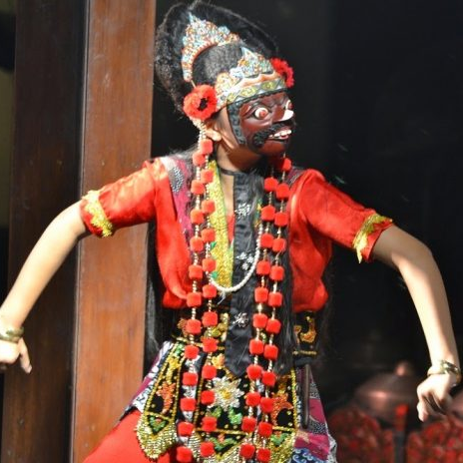
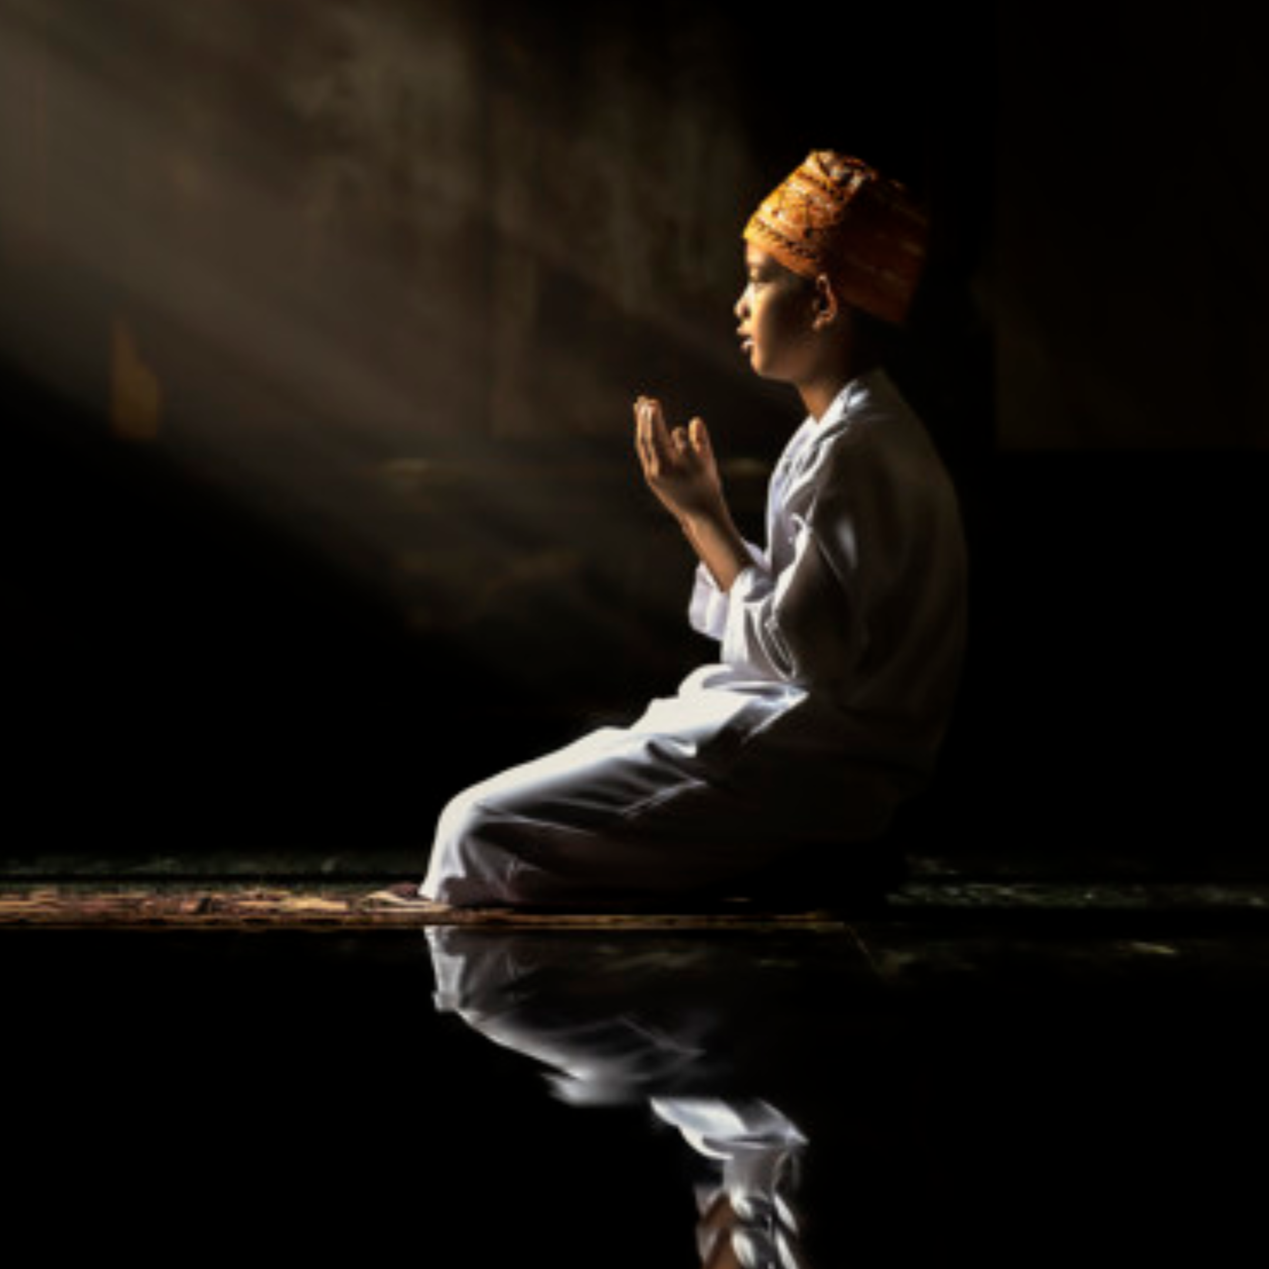



3
Apresiasi terhadap ekpresi budaya berbasis nilai agama, pengembangan literasi khazanah budaya, dan pelestarian situs dan perayaan keagamaan dan budaya memperkuat toleransi
Penyelarasan relasi agama dan budaya
Relasi Agama dan Budaya
Apresiasi Budaya
Penghargaan atas keragaman budaya yang merupakan wujud dari implementasi pengamalan agama
Literasi Budaya
Pengembangan literasi khazanah budaya bernafas agama
Pelestarian Budaya
Dialog Lintas Agama
dan Budaya
Pelestarian dan optimalisasi produk budaya berbasis agama untuk mensejahterakan umat
Penguatan dialog lintas agama dan budaya
Perayaan Keagamaan dan Budaya
Tafsir Keagamaan
Pemanfaatan perayaan keagamaan dan budaya untuk memperkuat toleransi
Pengembangan tafsir keagamaan berperspektif budaya
22

Slide 20



4
Peningkatan kualitas pelayanan kehidupan beragama
Penerapan perspektif Moderasi Beragama dalam fasilitasi pelayanan keagamaan, peningkatan pelayanan bimbingan keluarga, penjaminan produk halal, dan penyelenggaraan haji dan umrah
Pelayanan Publik
Fasilitasi Pelayanan
Bimbingan Keluarga
Peningkatan fasilitasi pelayanan keagamaan yang akuntabel serta bersifat inklusif dan non-diskriminatif.
Peningkatan bimbingan perkawinan dan keluarga sakinah berwatak moderat.
Haji dan Umrah
Jaminan Produk Halal
peningkatan kualitas penyelenggaraan haji dan umrah dengan menerapkan hukum fikih yang bertumpu pada pertimbangan realitas sosial, guna menghadirkan kemaslahatan bersama sebagai wujud Islam rahmatan lil alamin.
Penguatan penyelenggaraan jaminan produk halal sebagai nilai tambah ekonomi sehingga umat lain turut merasakan manfaatnya. Pelayanan sertifikasi halal sebagai jaminan kepastian hukum terkait produk halal, dan bukan untuk menciptakan segregasi pangsa pasar.
23

Slide 21


5
Pengembangan ekonomi dan sumber daya keagamaan
Pengembangan ekonomi umat dan sumber daya keagamaan sebagai modal penguatan Moderasi Beragama
Penguatan Ekonomi Umat secara profesional, produktif, inklusif
Pengembangan ekonomi umat dan sumber daya keagamaan secara profesional agar dapat dimanfaatkan untuk sebaik-baik kemaslahatan masyarakat.
Pengelolaan dan pemanfaatan sumber daya keagamaan secara profesional, produktif dan inklusif akan meningkatkan kesejahteraan umat dan berkontribusi bagi ekonomi nasional.
Dana Sosial
Dana Haji
Kelembagaan Ekonomi Umat
Pengelolaan dan pemberdayaan dana sosial keagamaan berperspektif Moderasi Beragama
Pengelolaan dana haji secara profesional, transparan, dan akuntabel
Pengembangan dan penguatan kelembagaan ekonomi umat
Moderasi Beragama adalah modal sosial bangsa Indonesia agar mendapatkan manfaat lebih besar dari iklim usaha yang sehat dan ramah investasi. Moderasi Beragama juga menjamin terpenuhinya hak umat beragama untuk menginternalisasikan nilai-nilai ajaran agama dalam praktik ekonomi dan perilaku bisnis di Indonesia.
24

Slide 22
JATI DIRI
APARATUR SIPIL NEGARA KEMENTERIAN AGAMA
Orientasi Penguatan Moderasi Beragama

Slide 23
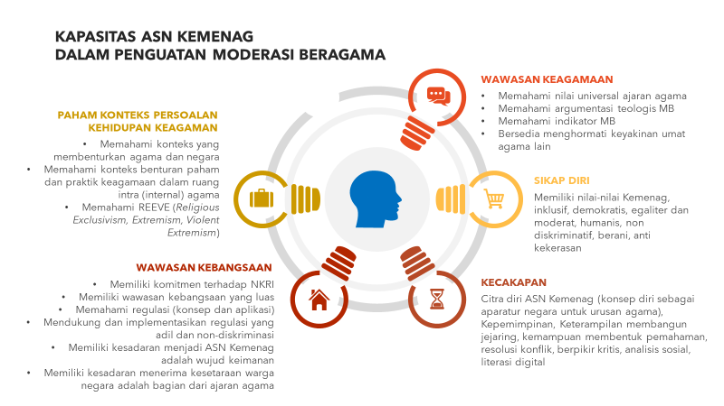
Pengembangan ekonomi dan sumber daya keagamaan

Slide 24
5
Pengembangan ekonomi dan sumber daya keagamaan
Pengembangan ekonomi umat dan sumber daya keagamaan sebagai modal penguatan Moderasi Beragama
Penguatan Ekonomi Umat secara profesional, produktif, inklusif
Pengembangan ekonomi umat dan sumber daya keagamaan secara profesional agar dapat dimanfaatkan untuk sebaik-baik kemaslahatan masyarakat.
Pengelolaan dan pemanfaatan sumber daya keagamaan secara profesional, produktif dan inklusif akan meningkatkan kesejahteraan umat dan berkontribusi bagi ekonomi nasional.
Dana Sosial
Dana Haji
Kelembagaan Ekonomi Umat
Pengelolaan dan pemberdayaan dana sosial keagamaan berperspektif Moderasi Beragama
Pengelolaan dana haji secara profesional, transparan, dan akuntabel
Pengembangan dan penguatan kelembagaan ekonomi umat
Moderasi Beragama adalah modal sosial bangsa Indonesia agar mendapatkan manfaat lebih besar dari iklim usaha yang sehat dan ramah investasi. Moderasi Beragama juga menjamin terpenuhinya hak umat beragama untuk menginternalisasikan nilai-nilai ajaran agama dalam praktik ekonomi dan perilaku bisnis di Indonesia.
24

Slide 25















Terima Kasih

